Slide 1
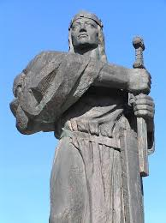
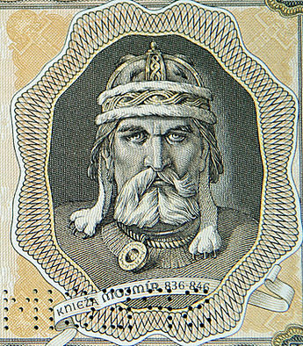
Nitrianske kniežatstvo a vznik Veľkej Moravy

Slide 2
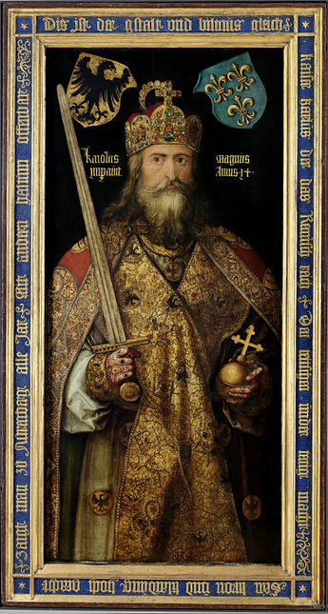
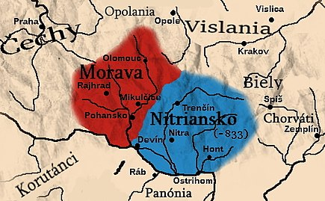
Prvé kniežatstvá naddunajských slovanov
Karol Veľký = franský kráľ → definitívne poráža Avarov => podmienky na vytvorenie dvoch naddunajských kniežatstiev Slovanov → Nitrianskeho a Moravského...
Karol Veľký
Cca v 8. stor. sa kmene Slovanov začali
spájať do väčších celkov => jeden z nich
mal centrum v Nitrave = Nitre

Slide 3
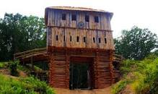

Najstaršia minulosť
Hradisko v Bojnej
O najstaršej minulosti predkov Slovákov existuje len málo písomných záznamov => viac sa dozvedáme z archeologických vykopávok, kt. nám však nepovedia o udalostiach...
Sloveni → budovanie hradísk → Bojná, Pobedim, Vyšný Kubín, Spišské Tomášovce...
najdôležitejšie hradisko = sídlo kniežaťa v Nitre
Spomenieš si ešte, čo sú to hradiská
a na čo slúžili?

Slide 4
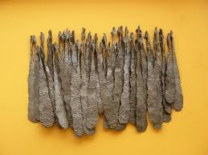
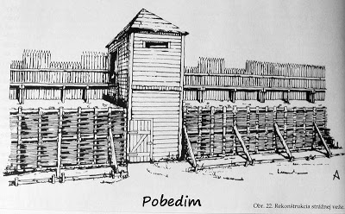
Hradiská
Železné hrivny = platidlo
Sloveni – usádzali sa na miernych vyvýšeninách pri riekach => úrodná pôda
Najskôr vznikali prvé dediny → neskôr hradiská
Hradiská (pevnosť, kt. chránila pred vonkajším nepriateľom) = opevnené priekopami a valmi s drevenými palisádami → vchádzalo sa do nich cez mohutné drevené brány chránené vežou...
Kto žil v hradisku?
veľmoži s ozbrojenými družinami,
kt. chránili hradisko aj obyvateľov...
remeselníci → zbrane a nástroje

Slide 5
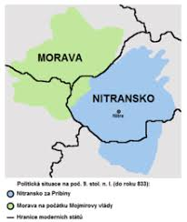
Nitrianske kniežatstvo
Prvým známym kniežaťom = Pribina (825 – 833)
Pribina bol vyznaním bol pohan, ale dal na svojom hradisku v Nitre postaviť v roku 828 prvý známy kresťanský kostol (vysvätil arcibiskup Adalrám)
825 - 833
Nitrianske kniežatstvo
Pribina bol posledným panovníkom
samostatného Nitrianskeho kniežatstva

Slide 6
Moravské kniežatstvo
Západným susedom Nitrianskeho kniežatstva bolo Moravské kniežatstvo so sídlom v Mikulčiciach. Vládol tam Mojmír I. ...
Prvý známy panovník Moravského kniežatstva

Slide 7
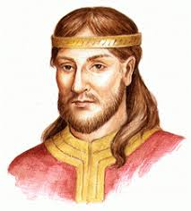
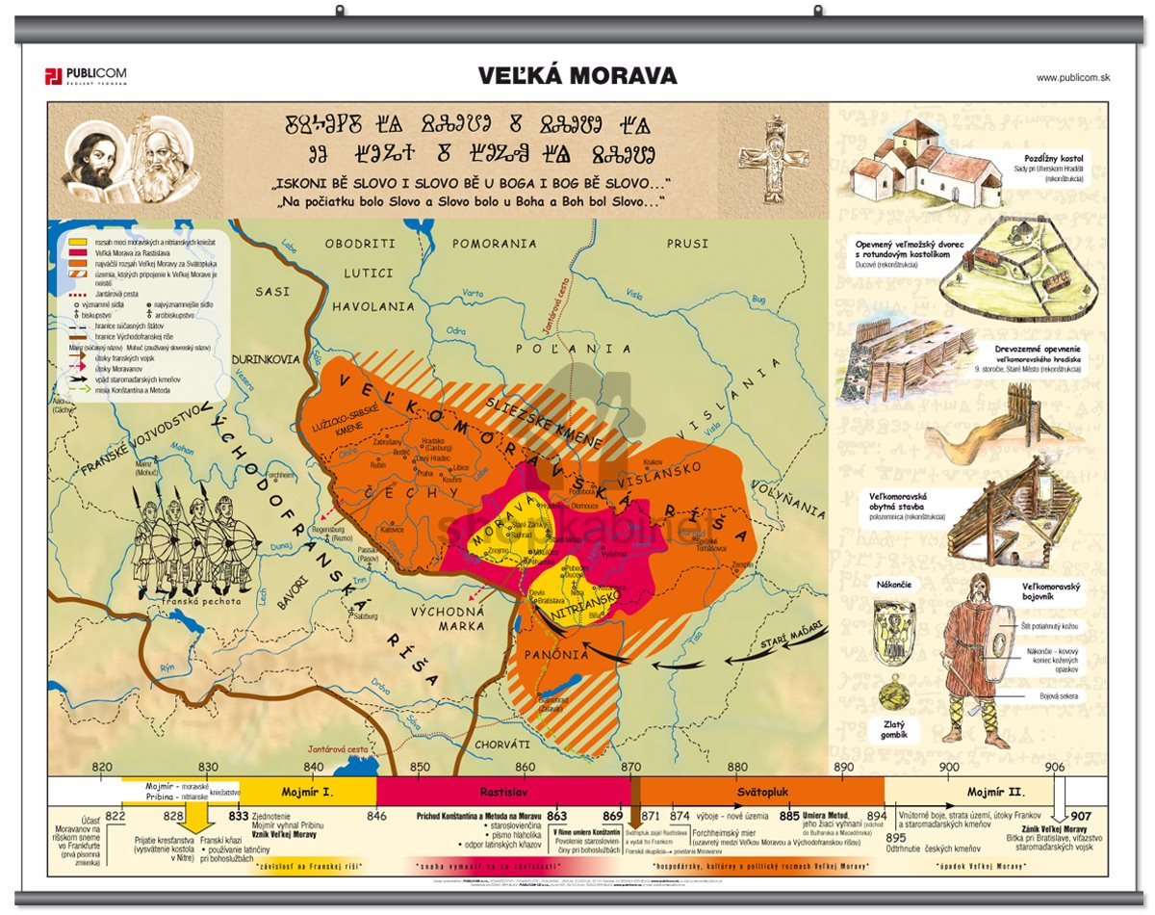
Vznik veľkej moravy
Zakladateľ Veľkomoravskej ríše
Okolo roku 833 moravské knieža Mojmír I. obsadil Nitrianske kniežatstvo a vyhnal Pribinu => spojením Moravského a Nitrianskeho kniežatstva vznikla VEĽKÁ MORAVA (Veľkomoravská ríša).
833- 906/907

Slide 8
Veľká morava (833 – 906/907)
Hlavné mesto Veľkej Moravy dodnes ostáva neznáme...no druhým najväčším centrom ostala Nitra → sídlil tu budúci vládca Veľkej Moravy...

Slide 9
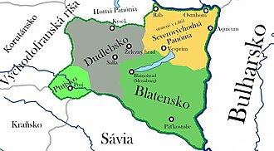
blatnohrad
Knieža Pribina
Pribina ušiel a usadil sa na území Franskej ríše → vazal Ľ. Nemca, franského panovníka => založil Panónske kniežatstvo zo sídlom v Blatnohrade /dnešný Balatón/
Spomenieš si na čom bol založený
vazalský vzťah?

